Slide 1
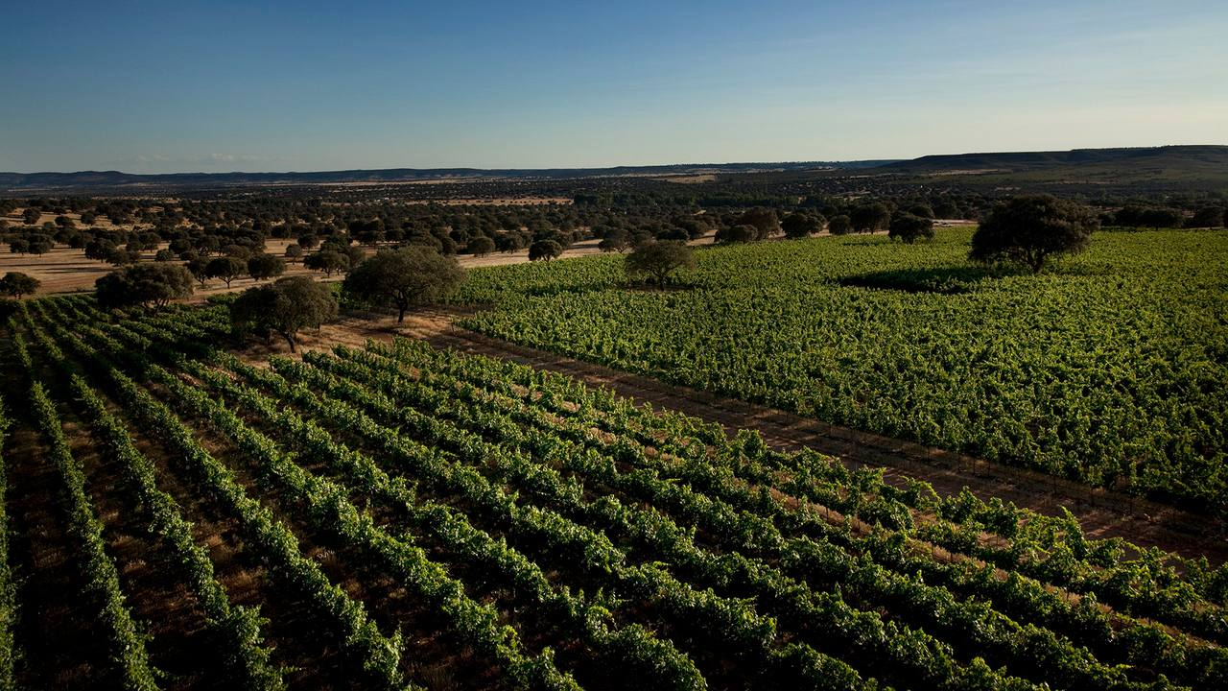

Agrogestión
Plataforma Web para la Gestión Agrícola
Trabajo de Fin de Grado — CFGS DAW
👤 Juan Francisco Hurtado Pérez
🏫 IES Albarregas, Mérida (España)
📅 Curso 2024/2025 – 2025/2026
Innovación · Sostenibilidad · Productividad
agrogestion-web.vercel.app

Slide 2
Índice de la Presentación
Un recorrido por el proyecto Agrogestión
01
Introducción y Motivación
06
Notificaciones e i18n
02
Objetivos del Proyecto
07
Seguridad y Responsive
03
Tecnologías Utilizadas
08
Demo en Vivo
04
Arquitectura y Base de Datos
09
Cifras y Conclusiones
05
Roles y Funcionalidades
2 / 16

Slide 3
Introducción y Motivación
¿Por qué existe Agrogestión?
⚠️ El Problema
✅ La Solución
La gestión de explotaciones agrícolas sigue dependiendo de:
📄 Papel y notas manuales
📞 Llamadas y WhatsApp
📊 Sin trazabilidad ni historial
No existe una herramienta sencilla que digitalice la coordinación entre gerentes, capataces y trabajadores del campo.
Agrogestión es una aplicación web (SPA) que permite:
🌱 Organizar terrenos agrícolas
✔️ Crear y asignar tareas con ciclo de vida
👥 Coordinar equipos jerárquicos
🔔 Comunicación y notificaciones en tiempo real
Todo desde el navegador, sin instalar nada.
🎯 Público objetivo: Explotaciones agrícolas de mediano tamaño con múltiples trabajadores y niveles de responsabilidad
3 / 16

Slide 4
Objetivos del Proyecto
13 objetivos específicos — todos cumplidos ✅
💻
SPA moderna con React 19 + TypeScript 5.9 + Vite 7
🔐
Autenticación segura con 4 niveles de roles jerárquicos
🌾
Gestión completa de terrenos y tareas (6 estados)
🔔
Sistema de notificaciones internas y por email automático
🌍
Internacionalización en 3 idiomas (ES / EN / RO)
📱
Diseño responsive para cualquier dispositivo
☁️
Despliegue en la nube (Vercel) accesible globalmente
🛡️
Seguridad a nivel de fila en base de datos (RLS)
4 / 16

Slide 5
Stack Tecnológico
Herramientas y frameworks seleccionados para Agrogestión
Frontend
Estado
Backend
i18n / Email
Despliegue
⚛️ React 19
🐻 Zustand 5
🗄️ Supabase
🌍 i18next (ES/EN/RO)
▲ Vercel (CI/CD)
📘 TypeScript 5.9
🔄 React Router 7
🐘 PostgreSQL
📧 Brevo API
🐙 GitHub
⚡ Vite 7
📋 React Hook Form
🔒 RLS + RPC
🔗 Triggers PostgreSQL
🔀 Git
🎨 Tailwind CSS 4
🌐 pg_net
5 / 16

Slide 6
Arquitectura de la Aplicación
SPA con Repository Pattern — separación clara de capas
Usuario / Navegador
📌 Puntos clave
El frontend NUNCA habla directamente con Supabase
▼
React Router → Componentes
Todo pasa por repositorios centralizados
▼
Repository Layer (41 componentes)
Autenticación JWT + bcrypt
▼
Supabase API (Auth + DB + RLS + RPC)
Políticas RLS por rol en cada tabla
▼
Funciones RPC para operaciones complejas
PostgreSQL + Triggers + pg_net + Brevo
6 / 16

Slide 7
Base de Datos
10 tablas · 4 roles · RLS en todas las tablas · Triggers automáticos
rol
perfiles
terreno
estados_tarea
tarea
gerente_capataz
capataz_trabajador
tarea_trabajador
comentarios_tarea
notificaciones
🔄 Ciclo de Vida de una Tarea (6 estados)
Pendiente
→
Asignada
→
Aceptada
→
En progreso
→
Completada
Rechazada
🔒
⚡
📧
🗂️
RLS en todas
las tablas
Triggers
automáticos
Email al crear
notificación
5 scripts SQL
documentados
7 / 16

Slide 8
Roles y Funcionalidades
4 niveles jerárquicos con permisos diferenciados
👑
👔
🦺
🧑‍🌾
Administrador
Gerente
Capataz
Trabajador
Dashboard con gráficos globales
Gestión de terrenos (CRUD)
Aceptar/rechazar tareas
Ver tareas asignadas
Gestión completa de usuarios
Crear y asignar tareas
Cambiar estado de tareas
Aceptar/rechazar asignaciones
Cambiar roles y estados
Gestionar equipo de capataces
Asignar trabajadores de apoyo
Añadir comentarios
Ver distribución de roles
Dashboard con métricas
🔔 Notificaciones
🔔 Notificaciones
8 / 16

Slide 9
🔔 Sistema de Notificaciones
Notificaciones internas + Email automático vía triggers PostgreSQL
🔔 Notificaciones Internas
📧 Email Automático
🔴 Campanita con contador de no leídas
🗄️
Notificación creada en base de datos
📋 Modal con historial completo
▼
⚡
Trigger PostgreSQL se activa automáticamente
✅ Marcar como leídas (individual o todas)
▼
🌐
pg_net realiza call HTTP a Brevo API
⏱️ Actualización automática cada 30 segundos
▼
📬
Email estilizado con botón de acceso directo
📌 Acceso desde cualquier pantalla (header)
9 / 16

Slide 10
Internacionalización (i18n)
3 idiomas · Selector accesible · i18next con JSON files
🇪🇸
🇬🇧
🇷🇴
ES
EN
RO
Español
English
Română
📝
Formularios completamente traducidos
⚠️
Mensajes de error en el idioma activo
🔘
Botones, labels y alertas traducidos
📂
Archivos JSON de traducciones por idioma
🔄
Selector de idioma accesible desde header
⚡
Cambio de idioma sin recargar la página
10 / 16

Slide 11
Seguridad
Múltiples capas de protección — frontend y backend
🔐
JWT + bcrypt
🛡️
Row Level Security
Autenticación con Supabase Auth, tokens JWT y hashing bcrypt de contraseñas
RLS en todas las tablas PostgreSQL — cada usuario solo ve y modifica lo suyo
🔑
SECURITY DEFINER
🚧
Rutas protegidas
Funciones para romper recursión en políticas RLS sin comprometer seguridad
ProtectedRoute + PublicRoute en el frontend según rol del usuario autenticado
✅
Validación en tiempo real
📧
Reset de contraseña
Email, DNI, teléfono y contraseña validados antes de enviar al servidor
Recuperación segura por email con resetPasswordForEmail de Supabase
🗑️
Baja lógica
Los usuarios se desactivan, nunca se eliminan — integridad referencial total
11 / 16

Slide 12
Diseño Responsive
Adaptado a escritorio, tablet y móvil con Tailwind CSS 4
🖥️ Escritorio
📱 Tablet
📲 Móvil
Tailwind
CSS 4
utility
-first
Menú lateral expandido
Menú adaptado
☰ Menú hamburguesa
Tablas completas
Columnas reorganizadas
Scroll horizontal tablas
Dashboard con gráficos
Formularios optimizados
Tarjetas apiladas
12 / 16

Slide 13
🚀 Demo en Vivo
Navegación por todos los roles:
👑 Administrador
👔 Gerente
🦺 Capataz
🧑‍🌾 Trabajador
🌐 URL de la aplicación:
agrogestion-web.vercel.app
📂 github.com/Juanfrina/Agrogestion.Web
13 / 16

Slide 14
Cifras del Proyecto
Agrogestión en números
41
10
4
Componentes
React
Tablas en
base de datos
Roles de
usuario
6
3
5
Estados
de tarea
Idiomas
soportados
Scripts SQL
documentados
4
3
✓
Manuales de
documentación
Diagramas
técnicos
Desplegado
en producción
14 / 16

Slide 15

Conclusiones y Trabajo Futuro
Un proyecto funcional con recorrido de crecimiento
✅ Conclusiones
🚀 Trabajo Futuro
Todos los objetivos cumplidos
📱
App móvil nativa
Aplicación funcional y desplegada en Vercel
🗺️
Geolocalización de terrenos con mapas
Sistema de roles y seguridad robusto
🌤️
Módulo de meteorología integrado
Notificaciones email completamente funcionales
🔧
Gestión de inventario y maquinaria
3 idiomas implementados con i18next
📄
Exportación de informes en PDF
Diseño responsive en todos los dispositivos
🌡️
Integración con IoT agrícola (sensores)
15 / 16

Slide 16
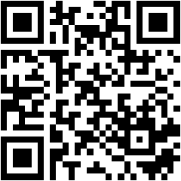

¡Gracias por su atención!
Juan Francisco Hurtado Pérez
IES Albarregas · Mérida (España)
CFGS DAW · 2024/2025 – 2025/2026
🌐 agrogestion-web.vercel.app
📂 github.com/Juanfrina/Agrogestion.Web
Innovación · Sostenibilidad · Productividad
16 / 16

